Slide 1
Съхраняване
(складиране)

Slide 2
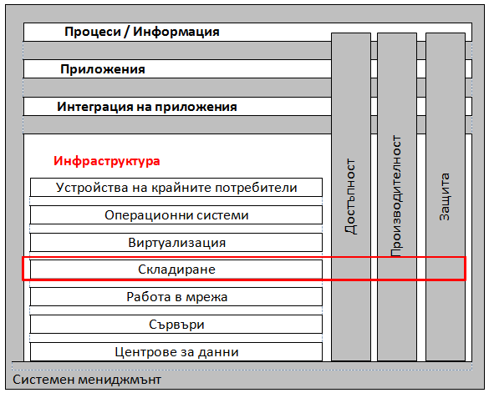

Slide 3
Съхраняване
1. Въведение и история
2. Градивни блокове
2.1. Дискове
2.2. Ленти
2.3. Дискови контролери
2.4. RAID (Redundant Array of Independent Disks)
2.5. Network Attached Storage (NAS) – мрежово съхраняване
2.6. Storage Area Network (SAN) – мрежа за съхраняване

Slide 4
1. Въведение и история
В зависимост от типа на организацията, данните в нея се увеличават средно от 50% до 100% на година.
Около 70% от тези данни са неструктурирани (офис файлове, аудио, видео, имейли), останалите данни са структурирани (складирани в БД).
За складиране на всички тези данни се използват системи за съхраняване (складиране) на данни.

Slide 5
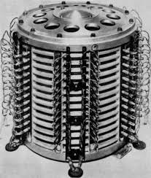
1. Въведение и история
Първите компютри използваха като системи за продължително съхраняване чрез перфокарти и перфоленти. Всеки път компютрите се включват, инструкциите се зареждат в основната памет и се изпълняват чрез ръчно преместване (вкл./изкл.) на физически ключове.
Барабанната памет (Drum memory) беше една от първите магнитни системи за съхраняване. Широко се използва в периода 1950 – 1960 г.
Барабанната памет се състои от голям метален цилиндър, покрит отвън с намагнитващ се материал, върху който се записват данните. Върху барабана са разположени множество редове от четящо-записващи глави, като всяка една глава управлява една писта (track).
Снимка: Drum memory

Slide 6
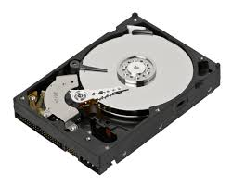
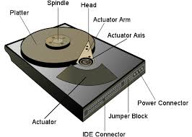
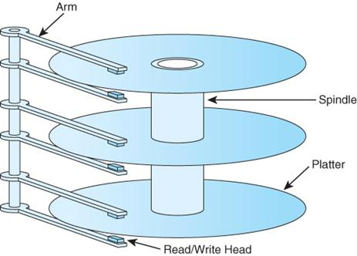
1. Въведение и история
По-късно бяха конструирани твърдите дискове, представляващи комплект от въртящи се дискови пластини и магнитни четящо-записващи глави, монтирани върху движещи се рамена. Това направи конструкциите много по-малки от барабанната памет. Дисковите пластини бяха покрити с магнитен слой с висока плътност, който позволява съхраняване на данни чрез намагнитване на частиците в две посоки (представяйки 0 и 1).

Slide 7
1. Въведение и история
Първото комерсиално дисково устройство за съхраняване беше част от системата IBM RAMAC 350, произведена 1965 г. Съхранявало е приблизително 5 МВ данни и е било съставено от 50 бр. дискове с диаметър по 61 см. и е тежало повече от 1 тон.
През 1980 г. Seagate Technology създаде първото хард-диск устройство (HDD) за PC (наречено ST506). Този диск също е съхранявал 5 МВ данни, но на пространство от 5.25" флопи-дисково устройство (FDD).
Контролерът 506, използван в този диск беше инсталиран в разширителния слот на PC и се превърна в стандарт за контролер на HD за повечето от ранните PC-дискови драйвери.
Той беше заменен от стандартите IDE и ATA, където дисковите контролери бяха монтирани върху диска, а скоро след това върху отделна карта контролер.
През годините физическият размер на HD е намалявал, докато капацитетът му се е увеличавал, благодарение на нарастването на магнитната плътност; скоростта на въртене нараства от 3 600 до 15 000 оборота за мин.; времето за търсене намалява. Но фундаменталният дизайн не се променя.

Slide 8
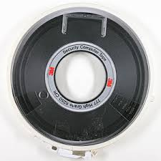
1. Въведение и история
Една от първите системи с магнитни ленти беше представената през 1952 г. IBM726. Можела е да съхранява 2 МВ на една ролка, което е било огромно за времето си количество. Ролките с магнитни ленти са били използвани до 1980 г., предимно в ГМ.
През 1984 г. e представена касета IBM 3480, с което започва замяната на ролки те с касети. Касета IBM 3480 е съдържал единична ролка, поместена в лентовото устройство (tape drive) и съхранява 200 МВ данни.
Скоро време други производители започват да създават системи за съхраняване, съвместими с 3480, предлагащи нарастване на капацитета за съхраняване в същия физически формат.
Снимка: Магнитна лента

Slide 9
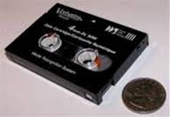
1. Въведение и история
През 1984 г. DEC представят DLT drive (Digital Linear Tape drive), който съхранява повече от 20 GB данни.
По-късно беше представен DLT вариант с по-голям капацитет, наречен Super DLT и способен да съхрани повече от 300 GB.
През 1987 г. Exabyte и Sony представиха спирално сканиращи лентови устройства (Helical scan tape drives).
DAT (Digital Audio Tape) е приложение на технологията на спирално сканиращите лентови устройства, която първоначално е била разработена за висококачествени аудио записи. Sony и HP дефинират DDS стандарт (Digital Data Store) са за устройства за съхраняване на резервни копия на данни, използващи технологията DAT.
Снимка: DDS tape

Slide 10
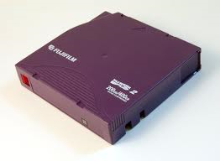
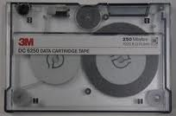
1. Въведение и история
До 1990 г. най-използваният линеен тип ленти бяха - 25" касети – Quarter-Inch Cartridge (QIC) с капацитет от 80 МВ до 2GB.
Linear Tape Open (LTO) беше разработен в края на 90те г. като една алтернатива от тип отворен стандарт.
Последната версия беше реализирана през 2011 и имаше капацитет 5 TB
Снимка: LTO2 tape cartridge
Снимка: QIC tape cartridge

Slide 11
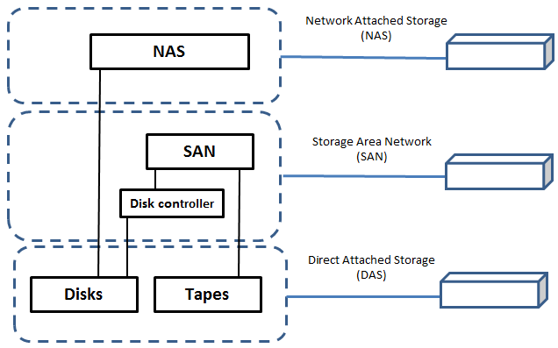
2. Градивни блокове
Сървърите могат да използват вътрешно съхраняване, но повечето от тях използват както вътрешно, така и външно съхраняване.
Градивните блокове за съхраняване в инфраструктурния модел се състоят от частите, показани на фигурата
Фиг.

Slide 12
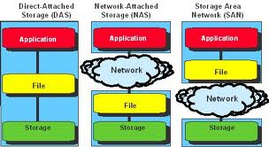

Slide 13
2. Градивни блокове
Direct Attached Storage (DAS), познато и като локални дискове, е система за съхраняване с едно или повече устройства за съхраняване, които се свързват директно към един или повече сървъри, без да преминават през ключ (switch).
Връзката е point-to-point с кабел, тръгващ от сървъра директно към съхраняващото устройство. Повечето PCs използват DAS.
В сървърите DAS е използван предимно като boot device и за кеширане (за да осигури бърз достъп до файлове).
Дисковете могат да бъдат свързани също и към дисков контролер.
Дисковите контролери могат да бъдат реализирани като разширителни платки в сървърите и като самостоятелно оборудване.
Дисковият контролер обикновено осъществява висока производителност, висока достъпност и виртуално съхраняване, използващо RAID (Redundant Arrays of Independent Disks) технология

Slide 14
2. Градивни блокове
Storage Area Networks (SAN) свързват физически сървърите с дискови контролери, използвайки специализирани мрежови технологии.
Чрез SAN, дисковите контролери предлагат виртуални дискове на сървърите, познати като LUNs (Logical Unit Numbers).
Лентовите устройства обикновено са директно свързани към SAN, тъй като не се нуждаят от допълнителни услуги, осигурявани от дискови контролери.

Slide 15
2. Градивни блокове
Network Attached Storage (NAS) е устройство, което предоставя отдалечена файлова система на операционните системи. NAS използва DAS или SAN, за да съхранява блокове от данни върху физически устройства за съхраняване.

Slide 16
2. Градивни блокове
Разликата между SAN и NAS е новото на което оперират. SAN предлага блокове от дискове, докато NAS предлага файлове.
Съществува разлика и по отношение на сигурността. NAS се свързва, например с услугите LDAP или Active Directory, за да се зададе достъп до файл/папка, докато SAN – не. И докато SAN използва iSCSI или оптични канали, NAS използва TCP/IP и Ethernet.
Сравнено с традиционната работа в мрежа, SAN и NAS оперират на различни на различни слоеве на OSI модела. SAN работи на първия слой, докато NAS оперира на най-високите нива.

Slide 17
2.1. Дискове
2.1.1. Механични хард дискове
2.1.2. Solid State Drive (SSDs) – Твърдотелен твърд диск
2.1.3. Капацитет на диска

Slide 18
2.1.1. Механични хард дискове
В предприятията най-често се използват пет вида дискове. Три вида бързи дискове, които могат да бъдат използвани за онлайн съхраняване и транзакционни данни:
Fabre Channel (FC)
SAS
SCSI
и два вида за нисък клас съхранение на файлове, например за съхраняване на резервни копия върху диск:
АТА
SATA

Slide 19
2.1.1. Механични хард дискове
FC са устройства от висок клас, използващи оптичен интерфейс.
SCSI и АТА имат паралелен интерфейс, а SAS и SATA респективно са версия от сериен тип.
SAS бяха заменени на повечето места с SCSI дискове и се очаква в бъдеще да бъдат заменени от FC дискове.
 | Serial | Parallel
High-end (висок клас) | FC SAS | SCSI
Low-end (нисък клас) | SATA | ATA

Slide 20
2.1.1. Механични хард дискове
FC, SAS и SCSI са устройства от висок клас, защото имат по-добри възможност за корекция на грешки от ATA и SATA дисковете и могат автоматично да преместват грешните дискови сектори към резервните сектори, правейки така самите дискове по-надеждни. В допълнение SAS използват командния набор на SCSI, който включва възстановяване след грешки и даване на отчет за грешките. Командният набор на SCSI осигурява по-голяма функционалност от SMART-командите, използвани от устройствата ATA и SATA.
Високо капацитетните SATA устройства са идеални за приложения с големи размери. Те имат ниска цена за гигабайт и са по-надеждни от (паралелните) ATA дискове. SAS дисковете са съвместими с SATA дисковете, което позволява да бъдат инсталирани съвместно в един масив за съхраняване.

Slide 21
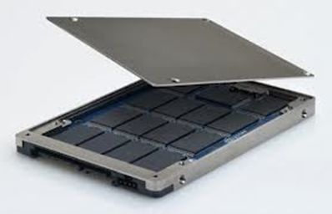
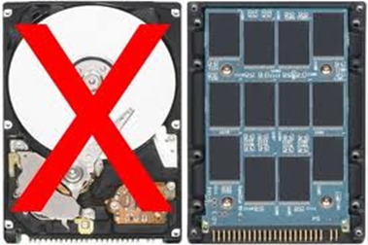
2.1.2. Solid State Drive (SSDs) – Твърдотелен твърд диск
Solid State Drive (SSD – известен също и като flash drive) съхранява данни в памет от полупроводници, които запазват намиращата се в тях информация, след изключване на захранването (наричани също и енергонезависима памет) със стандартен дисков интерфейс.

Slide 22
2.1.2. Solid State Drive (SSDs) – Твърдотелен твърд диск
Основното предимство на SSD е производителността и достъпността. SSD няма движещи се части , така че достъпът до данните е по-бърз (микросекунди срещу милисекунди) от този на механичните дискове. Тъй като нямат движещи се части, те не създават вибрации, които да повлияят или увредят компоненти или да съкратят техния живот.
Основният недостатък на SSD е тяхната цена за гигабайт, която е значително по-висока от тази на механичните дискове.
Друг недостатък на SSD е, че използваната flash памет има максимален брой презаписвания. Така, че дискът излиза от употреба по-бързо от механичните дискове.

Slide 23
2.1.2. Solid State Drive (SSDs) – Твърдотелен твърд диск
Таблица: Сравнение на SSD и HDD
Характеристики | Твърдотели дискове (SSD) | Твърди дискове (HDD)
Надеждност | Съхраняват данните на флаш чипове ✓ | Използват механични части, които водят до повреди и прегрявания
Скорост - време за достъп - трансфер на данни | 35 – 100 микросекунди 170 Mb за секунда ✓ | 5 000 – 10 000 микросекунди 80 Мb за секунда
Капацитет | Обикновено не по-голям от 250 Gb | Обикновено от 500 Gb – 1 Tb ✓
Шум | Нямат механични част, безшумни ✓ | Известно ниво на шум
Излъчване на топлина | Ниско излъчване, поради липса на механични части ✓ | По-високо излъчване поради механичните части и по-голяма консумация на енергия
Цена | Скъпи, около $1.50 за 1 Gb | Много евтини, около $0.10 за 1GB ✓

Slide 24
2.1.3. Капацитет на диска
От представянето на първите дискови устройства, всяка година размерът на диска намалява, а неговият капацитет се увеличава. Средният капацитет на дисковете за последните 30 години следва логаритмично нарастване.
Законът на Kryder гласи, че "скоростта с която се увеличава плътността на информация върху твърдите дискове се определя с коефициент 1000 за 10,5 години, което приблизително съответства на удвояване на приблизително всеки 13 месеца".
Ако този закон продължи да действа, през 2021 г. средния капацитет на единично дисково устройство ще бъде приблизително 1000 ТВ (1РВ) данни

Slide 25
2.2. Ленти
Когато се складират огромни количества данни, лентите се явяват най-евтиният вариант. И от както лентите могат да съхраняват повече данни в относително малка форма, те могат да се използват като евтина архивираща среда. От както производителите гарантират за тях дълъг живот, те се смятат за подходящи за архивиране на данни. Например, за DLT, SDLT и LTO Ultrium касети се гарантира, че са надеждни и след 30 год.
С цел защита при бедствия, като пожар например, лентите могат да бъдат складирани в друга сграда. И за разлика от онлайн резервните копия и архиви, ако лентите са складирани извън сградата, те са недостъпни за вируси и червей, освен това не използват мощности.

Slide 26
2.2. Ленти
Лентите имат и някой недостатъци. Те са чупливи. Тъй като се обслужват ръчно, могат да бъдат повредени механично (изпускане на пода, лошо поставяне в лентовите устройства). Честото пренавиване влияе върху субстрата (основата) на лентата, водещо до по-ниска надеждност на четенето на данните.
Сравнени с дисковете, лентите са изключително по-бавни. Те само последователно четат и записват данни. Когато се изисква определена част данни, то трябва да бъде търсено чрез прочитане на всички данни от лентата докато бъдат намерени търсените. Заедно с пренавиването на лентата (необходимо за изхвърляне (ejecting) на лентата) боравенето с лентата се осъществява за минути, вместо за милисекунди или микросекунди.

Slide 27
2.2. Ленти
(S)DLT и LTO са най-популярните формати за лентови касети, използвани днес.
Над 80% от пазарният дял е на LTO.
През 2013 касетата, с най-голям капацитет може да съхранява 5 TB некомпресирани данни.
Типично, лентовата пропускателна способност сега е в диапазона от 200 до 150 MB/s. Интерфейсът на лентовите устройства е високоскоростен кабел. Съществуващите лентови устройства типично използват интерфейс от оптичен кабел с 4 GB/s, поддържащ устойчива пропускателност между 350 и 400 MB/s. За използване на устройството LTO-5, интерфейсът се нуждае от 8 GB/s оптичен кабел (FC), който да подържа над 800 MB/s.

Slide 28
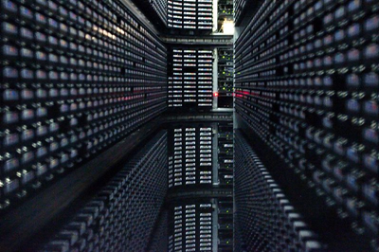
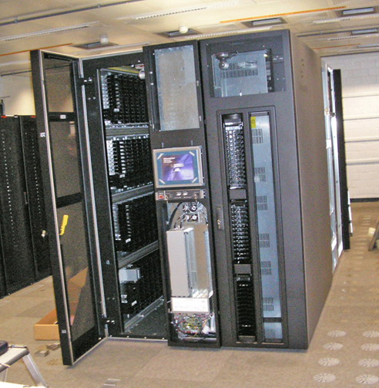
2.2. Ленти
Библиотеки от ленти

Slide 29
2.3. Дискови контролери
Дисковите контролери виртуализират набор от физически дискове.
Всеки набор от дискове съдържа един или повече контролери, обикновено свързани към SAN суичове/ключове.
Един дисков контролер виртуализира всички физически дискове, свързани с него, осигурявайки/доставяйки на ОС един или повече виртуални дискове. Това обикновено не е one-on-one (един-на-един). Вместо това, дисковият контролер разделя всички дискове на малки парчета. От тези малки парчета се композират (сглобяват) и представят нови виртуални дискове (LUNs – Logical Unit Numbers). ОС-ми не знаят за физическите дискове, те работят само с LUNs, така сякаш са реални дискове.

Slide 30
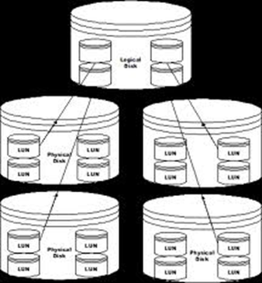
2.3. Дискови контролери
С цел увеличаване на достъпността и производителността, дисковият контролер може да направи физическите дискове част от RAID масива.
Например, шест 500 GB физически диска в конфигурация RAID 5 могат да бъдат представени като 1 виртуален диск (LUN) от 3 ТВ към ОС. ОС вижда само един диск, и незнае дали действителност дискът се състои от повече физически дискове.
Възможен е и друг начин; дисковият контролер може да осигури на ОС голям брой малки по размер LUNs, базирани на няколко големи физически дискове (например, 100 LUNs по 30 GB всеки). Тази техника може да помогне да се поддържа обратна съвместимост с по-стари OС, при които се използването на много големи дискове може да бъде проблемно, докато множество по-малки дискове ще функционират добре.

Slide 31
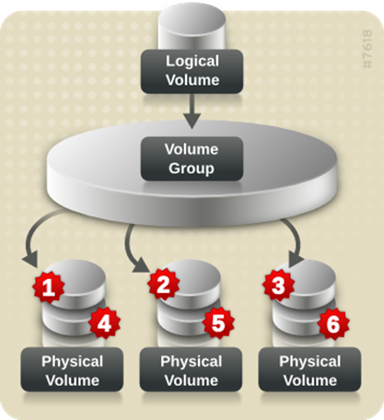
2.3. Дискови контролери

Slide 32
2.4. RAID (Redundant Array of Independent Disks) (резервна армия от независими дискове)
RAID решенията могат да осигурят висока степен на достъпност на данните и/или усъвършенстване на производителността чрез използването на изобилие от дискове.
RAID може да бъде осъществен по множество начини, наречени RAID-нива, всеки със свои предимства и недостатъци. На практика най-често се прилагат пет RAID-нива:
RAID 0 - Striping
RAID 1- Mirroring
RAID 10 – Striping and Mirroring
RAID 5 – Striping with distributed parity
RAID 6 - Striping with distributed double parity
RAID решението може да бъде осъществено в хардуера на дисковия контролер или - в софтуера чрез използване на драйвър на ОС.

Slide 33
2.4.1 RAID 0 – Striping
RAID 0 осигурява лесен и евтин начин за повишаване на производителността при използването на единични дискове.
RAID 0 използва множество дискове, във всеки от които се съхраняват по част от данните.
Когато се четат данни, една част от данните идва от един диск, друга част от друг диск, като по този начин производителността ефективно се удвоява.
Производителността при запис също е по-бърза, от колкото при използване на един диск, тъй като различни блокове от данни се записват паралелно върху дисковете.

Slide 34
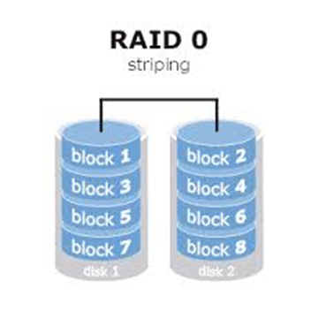
2.4.1 RAID 0 – Striping
RAID 0 всъщност намалява достъпността - ако един от дисковете в RAID 0 - комплекта се срине, всички данни са загубени.
RAID 0 почти не се използва в производствени системи и неговото използване е приемливо само, ако загубата на данни от RAID – комплекта няма да бъде проблем (например за временни данни).
RAID 0 често се комбинира с RAID 1, за да се създаде комплект RAID 10.
На фигурата всеки блок представя дисков блок на един от физическите дискове. Тези дискови блокове се комбинират от дисковия контролер, за да организират виртуалния диск, който е представен на ОС на сървъра.

Slide 35
2.4.2 RAID 1 – Mirroring
RAID 1 е решение, осигуряващо висока степен на достъпност, което използва два диска, които съдържат едни и същи данни. Ако един от дисковете се срине, данните не са загубени, тъй като все още са достъпни на огледалния диск.
При RAID 1, дисковият контролер (или драйверът на ОС) записва всички данни върху двата диска, и чете данните от първия диск, който може да достави данните, което зависи от това, къде е позиционирана по това време четящата глава на диска. По тази причина RAID 1 има малко увеличена производителност спрямо тази при използване на единични дискове. Производителността на запис е малко по-бавна, тъй като записването завършва едва когато данните са записани и върху двата диска.

Slide 36
2.4.2 RAID 1 – Mirroring
RAID 1 се приема за най-надеждното RAID ниво, но неговата цена е относително висока – 50% над цената на дисковете, използвани само за резерв.
Може да се използва и резервен физически диск, който автоматично да поеме задачите на сринатия диск. Това дава възможност за бързо автоматични възстановяване на ситуацията след срив. И тъй като повечето масиви от дискове поддържат бързо сменяеми дискове, които могат да бъдат подменяни без да е необходимо да се изключва захранването на дисковия масив, дефектните дискове могат да бъдат заменяни, без това да предизвиква прекъсване, възстановявайки/осигурявайки високата степен на достъпност на RAID конфигурацията

Slide 37
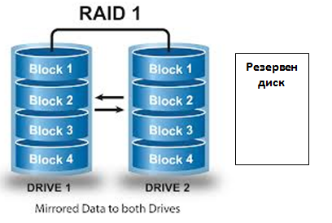
2.4.2 RAID 1 – Mirroring

Slide 38
2.4.3 RAID 10 Striping and Mirroring
RAID 10 използва комбинация от Striping and Mirroring и осигурява висока степен на производителност и на достъпност, но на относително висока цена. RAID 10 – комплекта използва поне 4 диска и само 50% от дисковото пространство се използва (останалото се използва за mirroring).
Производителността на четене е висока, като при RAID 0, но производителността на запис е малко по-ниска – като при RAID 1 (но, по-висока от RAID 5 или 6).
Както при RAID 1 и тук е добра практика огледалните дискове да бъдат разположени отделно в затворено помещение (и за предпочитане в отделен стелаж), и да използват резервни дискове и дискови контролери.

Slide 39
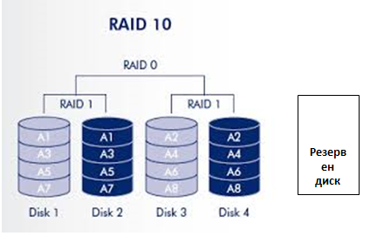
2.4.3 RAID 10 Striping and Mirroring
Както при RAID 1 и тук е добра практика огледалните дискове да бъдат разположени отделно в затворено помещение (и за предпочитане в отделен стелаж), и да използват резервни дискове и дискови контролери.

Slide 40
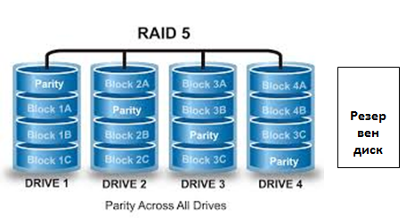
2.4.4 RAID 5 - Striping with distributed parity
RAID 5 използва Striping с разпределен паритет. Данните се записват паралелно в дискови блокове на всички дискове (като Striping на RAID 1), също така се съхранява и паритет на блоковете на записващите дискове. Този паритет на блоковете се използва за автоматично възстановяване на данните в RAID 5 – комплекта (използвайки резервен диск) в случай на срив на диска.

Slide 41
2.4.4 RAID 5 - Striping with distributed parity
Тъй като RAID 5 използва паритет, неможе всички данни да са достъпни два пъти, както при RAID 1 и RAID 10.
Блоковете за паритет (Parity blocks) използват дисковото пространство на един диск в RAID 5 дисковия масив.
Така че, в RAID 5 дисковия масив, състоящ се от 4 диска по 500 GB (общо 2000 GB дисково пространство), количеството достъпна за виртуалния диск памет е 3 диска (4 – 1), т.е. 1500 GB. В комплект от 8 диска в RAID 5 – конфигурация, достъпни за съхраняване на данни са 7 диска.

Slide 42
2.4.4 RAID 5 - Striping with distributed parity
RAID 5 разпределя блоковете за паритет между всички налични дискове. Това води до добро разпределяне в използването на дисковете и намаляване на риска от срив в един (първи срив) от дисковете.
Един от недостатъците на RAID 5 е това, че изчисляването на паритета може значително да намали производителността при запис (бавно).

Slide 43
2.4.5 RAID 6 - Striping with distributed double parity
Когато един диск в RAID 5 комплекта се срине, комплектът автоматично се възстановява, използвайки резервния диск. Като по време на периода на възстановяване не съществува защита срещу срив. В същото време опасността от срив на втори диск нараства, тъй като реконструкцията на RAID 5 комплекта изисква прочитане на всички, все още работещи дискове от RAID комплекта.
По-големите дискове се нуждаят от повече време за възстановяване. RAID 6 защитава срещу двоен срив на дискове от комплекта, като използва два разпределени блока за паритет, вместо един.

Slide 44
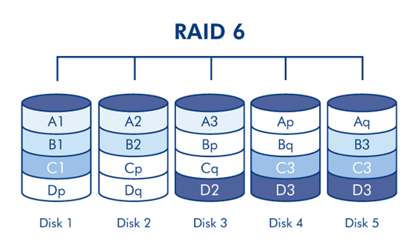
2.4.5 RAID 6 - Striping with distributed double parity

Slide 45
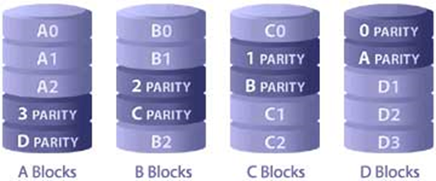
2.4.5 RAID 6 - Striping with distributed double parity
Недостатъкът на RAID 6 е "наказателното" изпълнение запис и естествено увеличение на разходите за съхранение на допълнителни паритетни блокове.
На пазара се предлагат нови дискови контролери, които използват комбинация от flash памет и DRAM памет, за да противодействат на намалената производителност.

Slide 46
2.5. Network Attached Storage (NAS) мрежово съхраняване
NAS, също познато като File Server е мрежово устройство, което осигурява NFS (UNIX Linux) и/или SMB/CIFS (Windows) файлова система на една ОС през стандартна TCP/IP мрежа. NAS често е устройство, който изпълнява файлови услуги и поддържа дискове, на които се съхраняват данни. NAS устройството може да използва и съхраняване на външни дискове от SAN.
Обикновено NAS осигурява резерв (redundancy), балансиране на натоварването, репликация (възпроизвеждане) на данни и услуги, облекчавайки ОС от тези задачи. И тъй като NAS "има информация" за файловете, които съхранява (за разлика от SANs, който има информация само за дисковите блокове), може да оптимизира по ефективен начин работата с файловете и да доставя услуги на файлово ниво. Например, NAS може да осигури моментна снимка и клонираща технология на файлово ниво и по този начин да осигури характеристика като "unerasing" изтриване на файлове от потребителите.

Slide 47
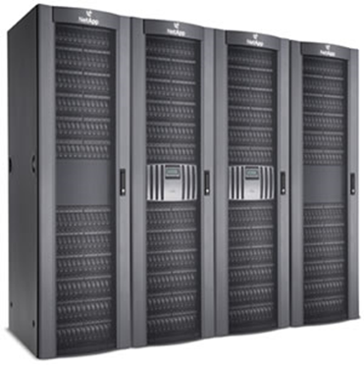
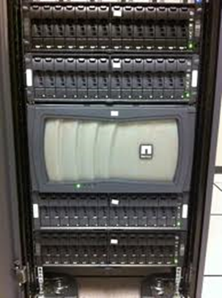
2.5. Network Attached Storage (NAS) мрежово съхраняване
Снимка: NetApp
Снимка: NetApp NAS

Slide 48
2.5. Network Attached Storage (NAS) мрежово съхраняване
Клъстерно NAS е NAS, което използва разпределена файлова система, работеща едновременно върху множество сървъри. К
лючовата разлика между клъстерното и традиционното NAS е във възможността да разпределя данни и метаданни сред устройствата за съхраняване.
Клъстерното NAS, като традиционното, осигурява унифициран достъп до файловете върху всеки от клъстерните възли, които не са свързани с действителната позиция на данните.

Slide 49
2.6. Storage Area Network (SAN) мрежа за съхраняване
SAN е специализирана мрежа за съхраняване, която се състои от SAN ключове, контролери и устройства за съхраняване.
Тя свързва голям басейн за централно съхраняване с множество сървъри.
Централното съхраняване се изисква с цел ефективна валидизация на сървърите и осигуряване на оптимално дисково пространство, цялостно управление на съхраняването, резерв от дискове и лесно обновяване на дисковете.

Slide 50
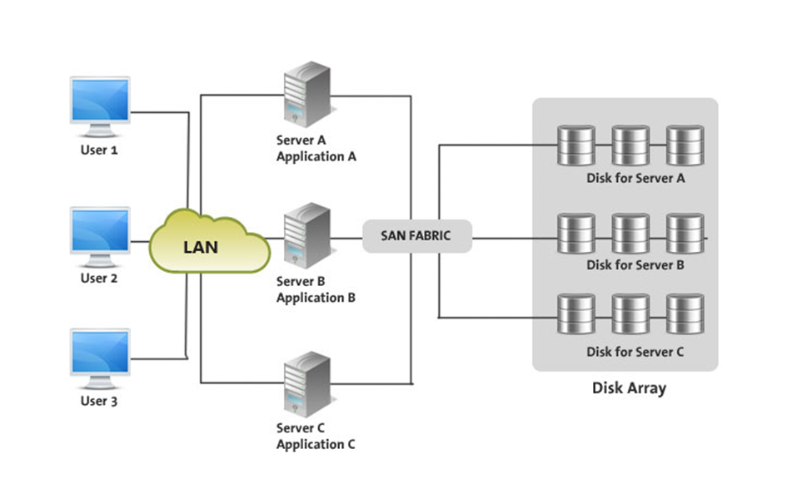
2.6. Storage Area Network (SAN) мрежа за съхраняване

Slide 51
2.6. Storage Area Network (SAN) мрежа за съхраняване
Сърцето на SAN е комплект от SAN ключове, наречен Fabric. Той е сравним със сегмента мрежови ключове на LAN.
HBA (Host bus adapters) са интерфейсни карти, инсталирани в сървъри, дискови контролери и лентови устройства. В сървърите те са съпоставими с мрежовите интерфейсни карти (NIC), използвани за работа в мрежа. Те се свързват към SAN ключовете по начин, който предполага резервни елементи (redundant).
Традиционно в SANs, голямо количество дискове са инсталирани в един или повече дискови масиви. Количеството на дисковете варира между десетки и стотици. Дисковият размер на един съвременен SAN възлиза на десетки TB.

